Slide 1
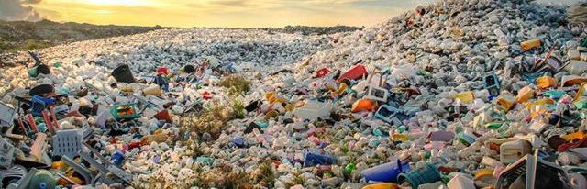
Ποιους επηρεάζει αυτός ο μεγάλος όγκος σκουπιδιών;

Slide 2
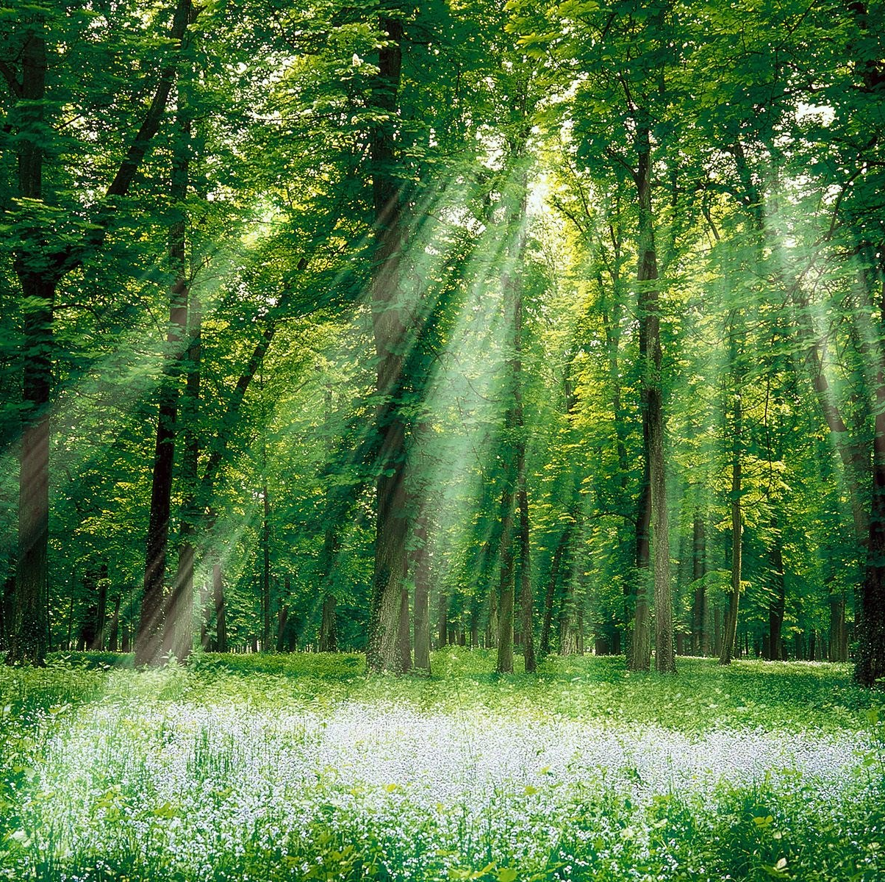
Τα δάση!
Ολόκληρο το περιβάλλον!

Slide 3
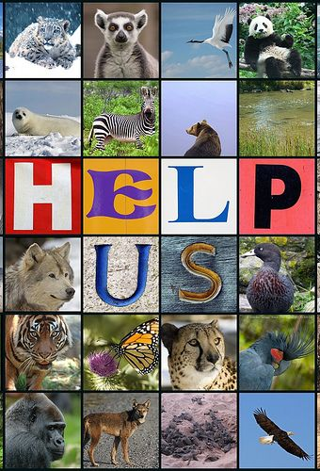
Τα ζώα

Slide 4
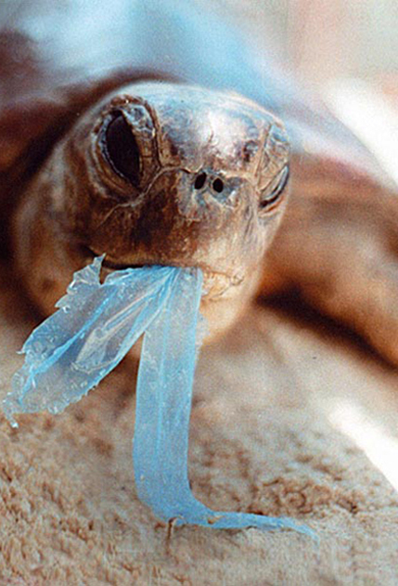
Ένα παράδειγμα είναι η χελώνα καρέτα-καρέτα

Slide 5
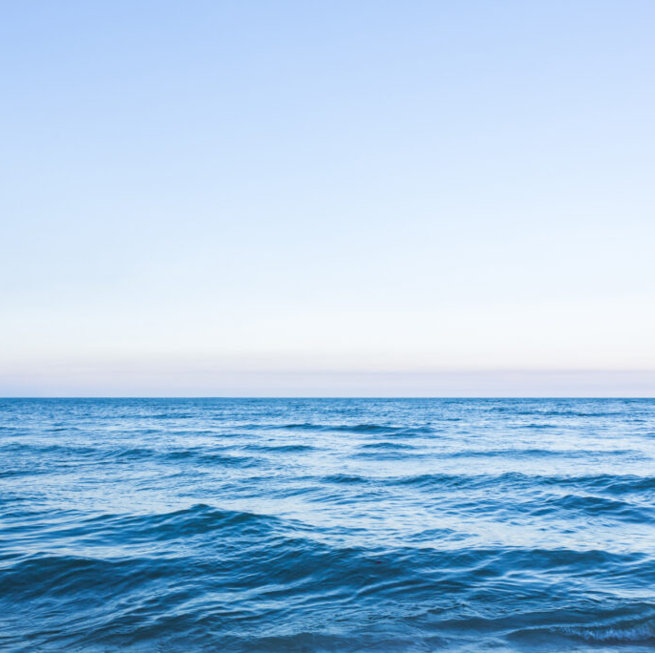
Τις θάλασσες

Slide 6
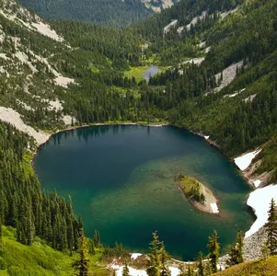
Τις λίμνες

Slide 7
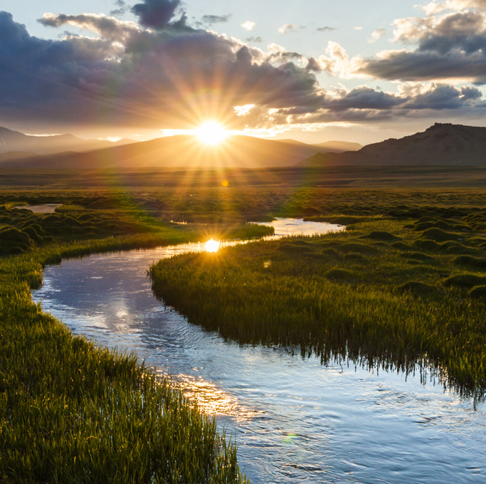
Τα ποτάμια

Slide 8
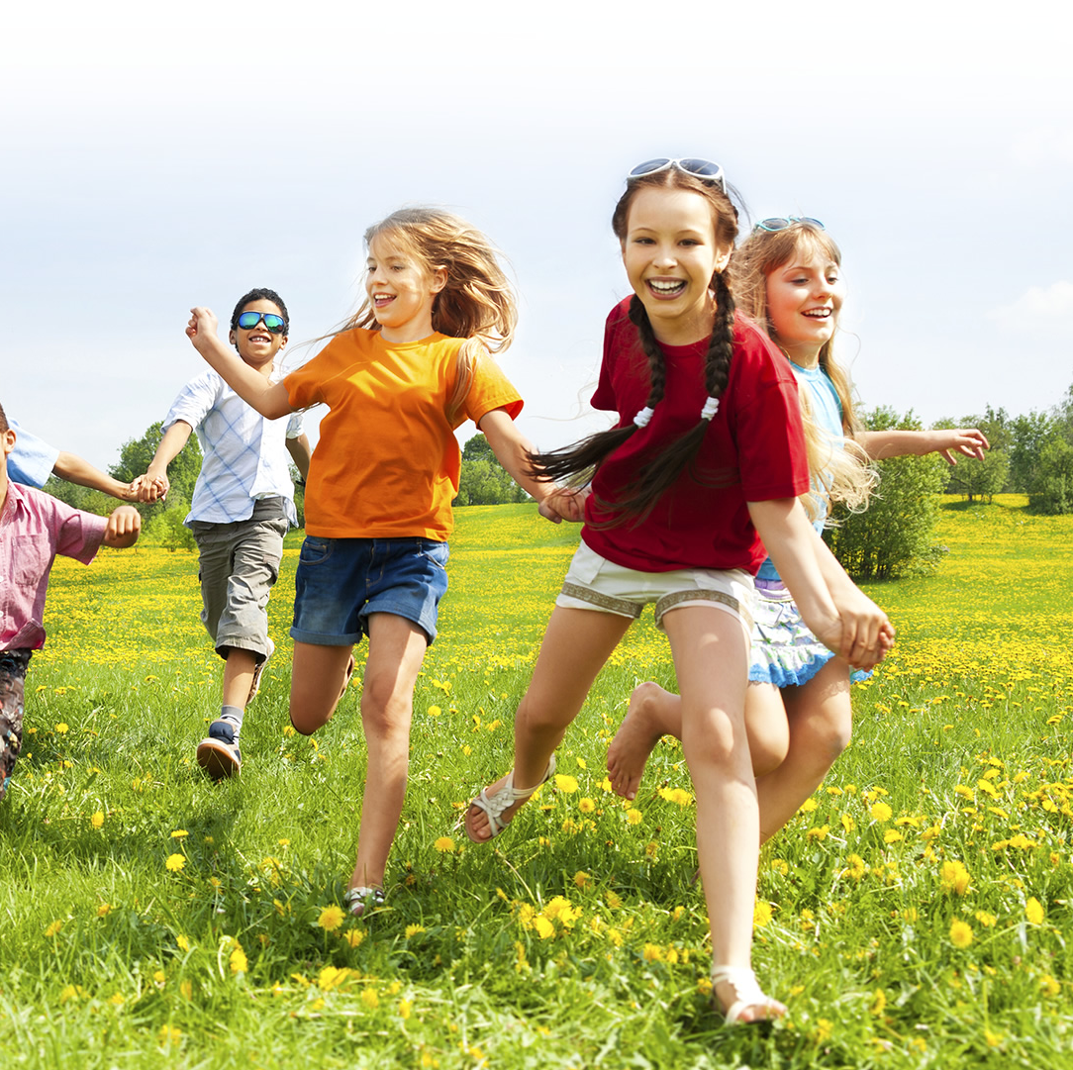
Τα παιδιά και τους ανθρώπους γενικότερα

Slide 9
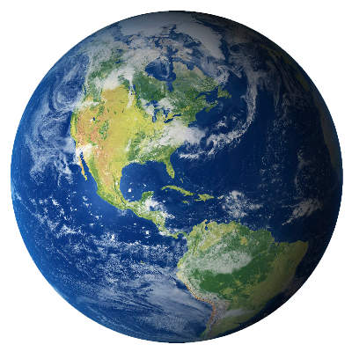
Ολόκληρη τη γη

Slide 10
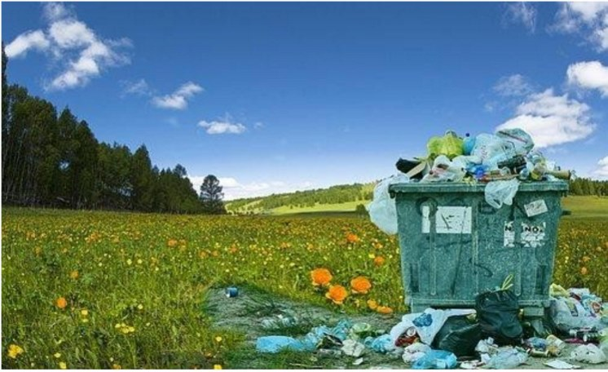
Οι κάδοι δεν αρκούν πια!!!!

Slide 11
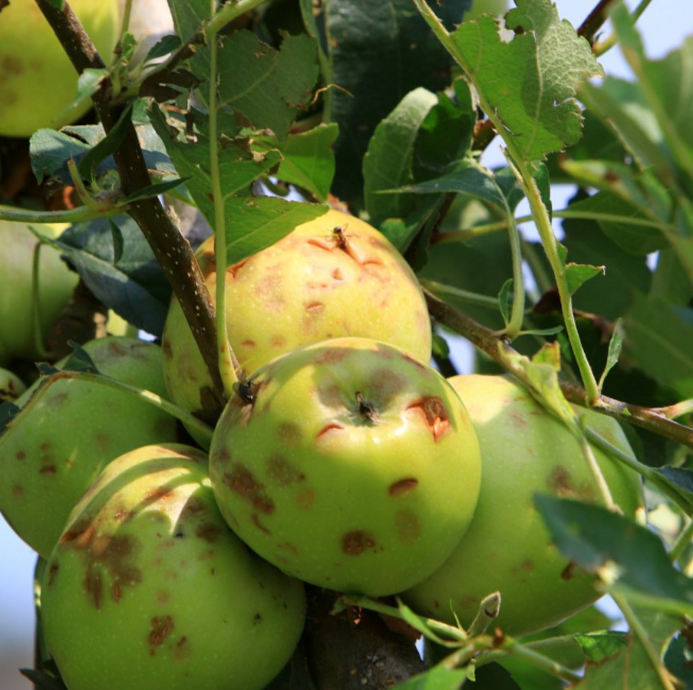
Οι συνέπειες στον πλανήτη είναι ότι
δεν παράγει πια φρέσκα τρόφιμα, όπως παλιά

Slide 12
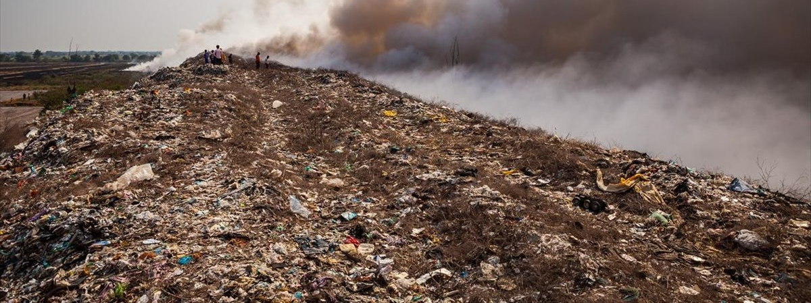
δεν παράγει καθαρό αέρα .....όπως έκανε κάποτε

Slide 13
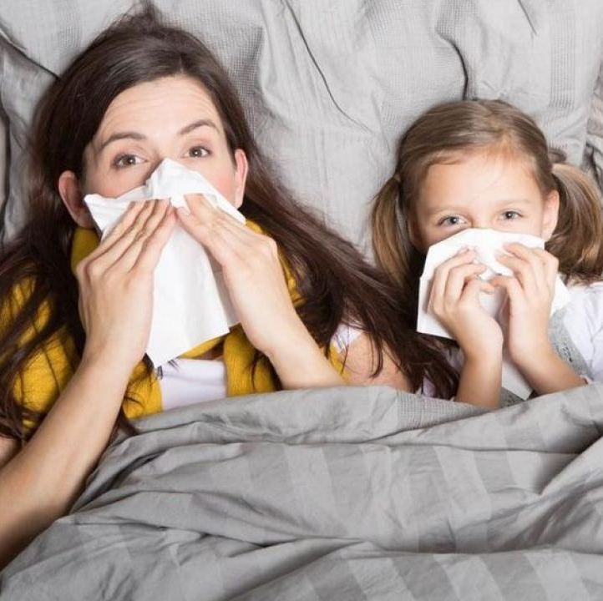
οι άνθρωποι αρρωσταίνουν πιο συχνά

Slide 14
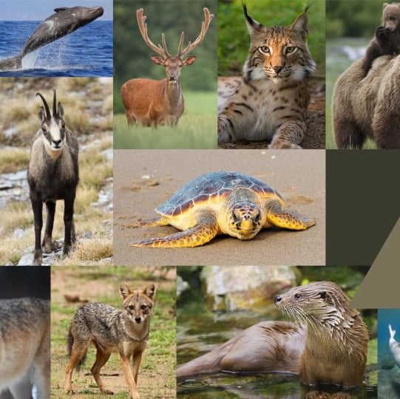
Τα ζώα μειώνονται...

